Slide 1
Проект на тему «интерактивное приложение для изучения языков»
Команда: Дуксин Святослав, Бороздин Игорь, Устинова Диана, Детков Давид.

Slide 2
Интерактивное приложение для перевода и изучения различных языков.

Slide 3
Основные проблемы с которыми сталкиваются пользователи
01
02
Сложность запоминания слов
Нехватка интерактивных и интересных приложений
Проблемы с пониманием материала
03

Slide 4
Наши преимущества
Переводчик + игровые режимы
Разнообразие языков
Графики прогресса и гибкий словарь.

Slide 5
Для кого предназначено наше приложение ?
Приложением могут пользоваться:
Школьники
Студенты
Преподаватели
Родители
Путешественники
Полиглоты

Slide 6
Фишка приложения
Приложение оснащено несколькими интерактивными играми, которые могут помочь с запоминанием новых слов. Описание этих функций будут озвучены далее.

Slide 7
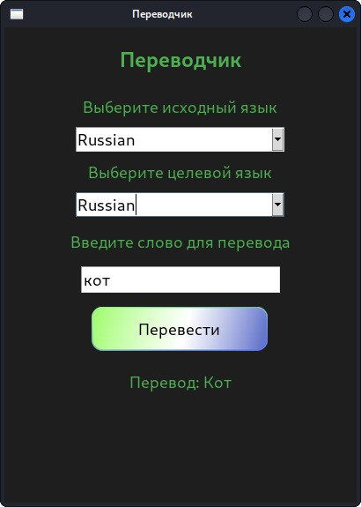
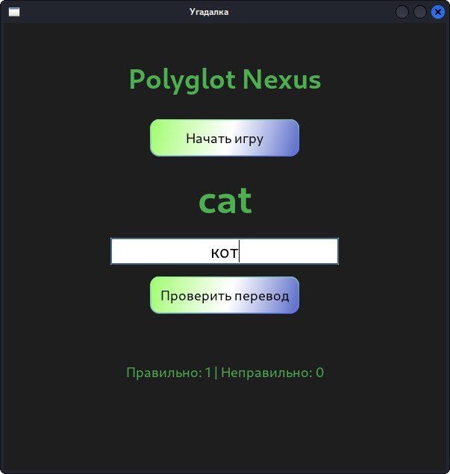
Функционал программы
Функционал переводчика:
Поддержка различных языков
Перевод с различных языков
Функционал игры «Polyglot Nexus»:
Поддержка различных языков
Выводит корректность перевода
Считает кол-во и правильных и неправильных ответов

Slide 8
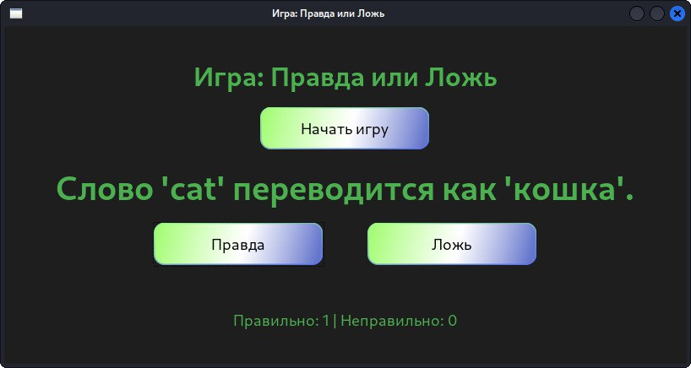
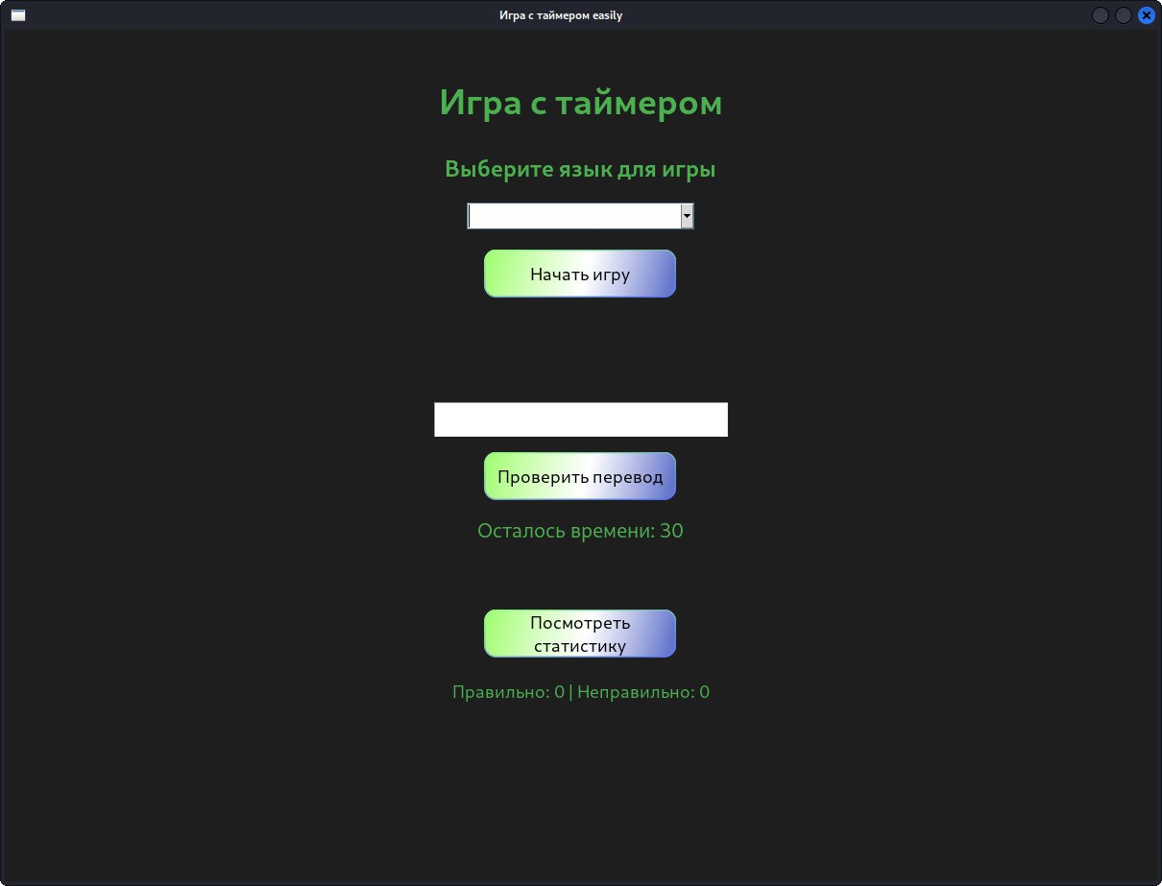
Функционал программы
Функционал игры правда или ложь:
Программа выводит фразу на иностранном языке с его переводом
Пользователь выбирает ответ правда или ложь
Программа показывает кол-во правильных и неправильных ответов
Функционал игры с таймером:
Поддержка различных языков
Выводит корректность перевода
Считает кол-во и правильных и неправильных ответов
Программа запускает таймер на 30 секунд

Slide 9
Немного технической части
Язык программирования | Python
База данных | sqlite
Используемые библиотеки | tkinter, sqlite3, random, datetime, Pillow (PIL), matplotlib
Поддерживаемые ОС | Windows, Linux, MacOS

Slide 10
Развитие приложения в будущем
Добавление новых языков
Внедрение
ИИ
Улучшение приложения
Добавить язык в нашу программу не так сложно, как это может показаться. Это поможет изучить новый язык в знакомо приложении, лучше подготовиться к тесту или
Добавление ИИ улучшит обучение пользователей, благодаря персональному ассистенту, которому можно задать все интересующие вопросы
Улучшение интерфейса приложения, добавление новых интерактивных возможностей, а также добавление всевозможных уроков на различные темы

Slide 11
Благодарим за внимание !

